Slide 1

ỦY BAN NHÂN DÂN QUẬN LONG BIÊN
TRƯỜNG TIỂU HỌC ÁI MỘ B
MÔN: TỰ NHIÊN VÀ XÃ HỘI
LỚP 2
Bài: Ôn tập chủ đề Cộng đồng địa phương.

Slide 2
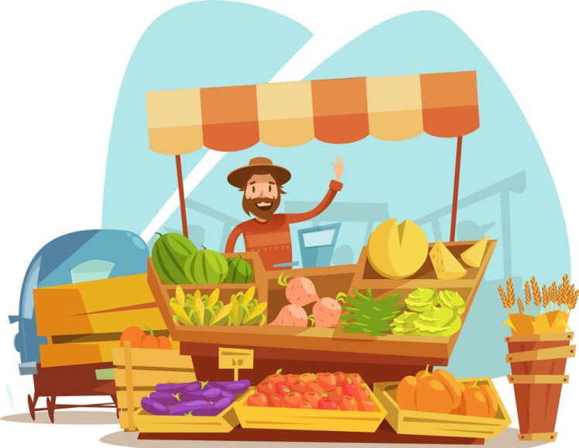
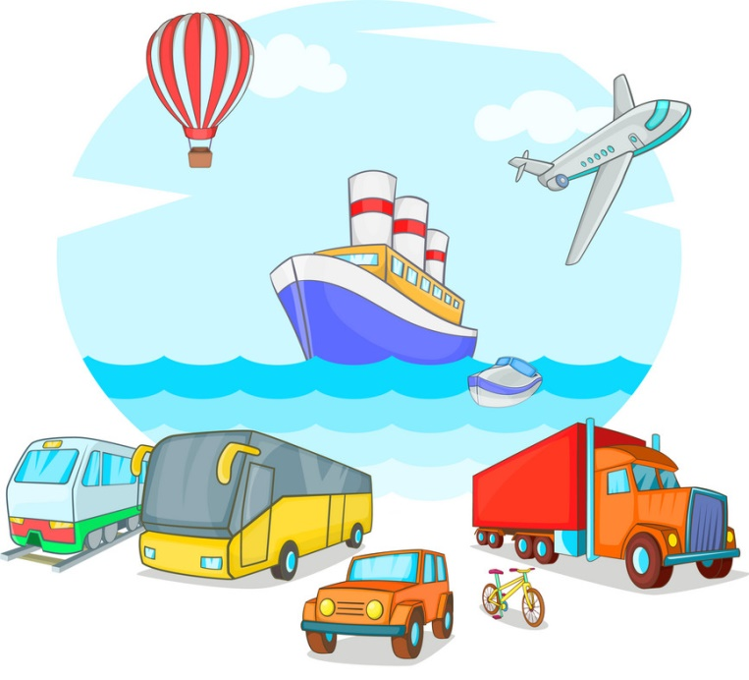
CHỦ ĐỀ 3
CỘNG ĐỒNG ĐỊA PHƯƠNG
BÀI 15
ÔN TẬP CHỦ ĐỀ
CỘNG ĐỒNG ĐỊA PHƯƠNG

Slide 3


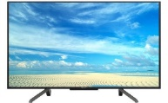
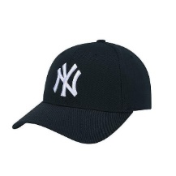
1. Cùng hoàn thành sơ đồ sau:
Chợ
truyền thống
Thực phẩm
NƠI
MUA BÁN
…
Rau
Cửa hàng
Siêu thị
……
MUA BÁN HÀNG HÓA
TÊN
HÀNG HÓA
Đồ dùng
…
Quạt
Giá cả
phù hợp
LÍ DO
LỰA CHỌN
Đảm bảo
chất lượng
…
Trang phục
…
Váy

Slide 4
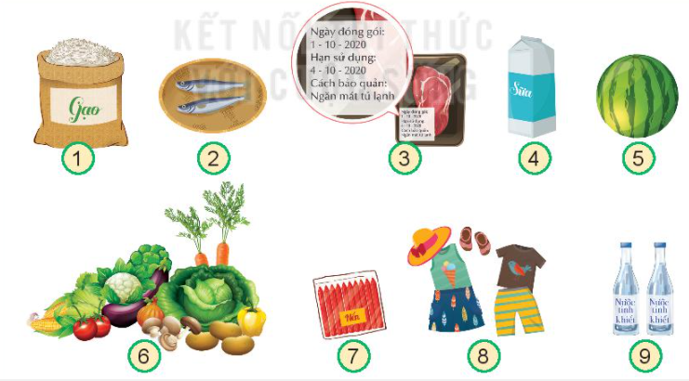

2. Khi cùng mẹ đi chợ để mua thực phẩm, đồ dùng cần thiết, em sẽ lựa chọn những hàng hóa nào?
Khi lựa chọn những hàng hóa đó, em cần lưu ý điều gì?

Slide 5
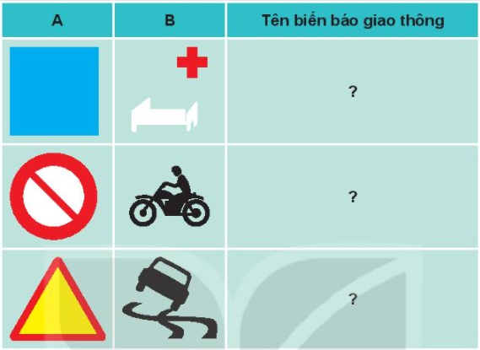
3. Em hãy:
Ghép các hình ở cột A với cột B để tạo thành biển báo giao thông theo quy định.
Nói tên và ý nghĩa của từng loại biển báo đó.

Slide 6





A
B
Tên biển báo giao thông
Biển chỉ dẫn
Bệnh viện
Biển báo
cấm xe máy
Biển báo
đường trơn trượt

Slide 7
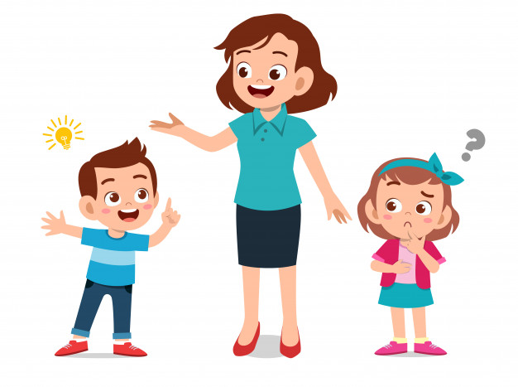
3. Em hãy:
Giải thích vì sao em cần phải thực hiện quy định của các biển báo giao thông?

Slide 8

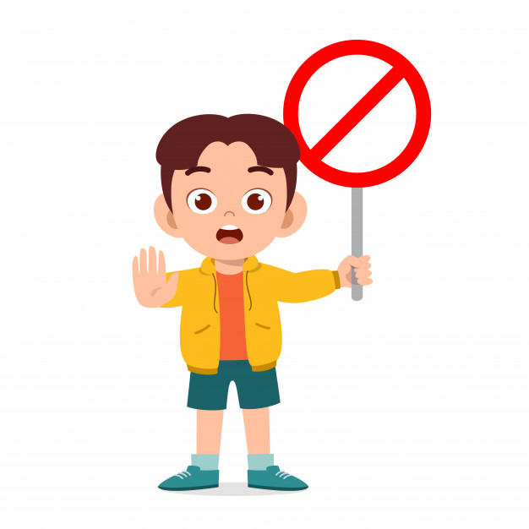
Hoàn thành sản phẩm học tập:
Vẽ hoặc cắt dán một số biển báo giao thông
Giới thiệu với bạn và người thân sản phẩm của em.

Slide 9


BÂY GIỜ, EM CÓ THỂ :
Biết lựa chọn, mua bán hàng hóa phù hợp về giá cả và chất lượng.
Nói được tên các loại đường, phương tiện giao thông và tiện ích của chúng.
Phân biệt được một số loại biển báo giao thông và biết tham gia giao thông an toàn.

